Slide 1
Uso della Symbol Table
Lunedì 28 Maggio

Slide 2
Comportamento e implementazione della ST
Il comportamento di una symbol table dipende pesantemente dalle proprietà delle dichiarazioni del linguaggio che deve essere tradotto;
Il funzionamento delle operazioni di insert e delete, quando devono essere chiamate, quali attributi inserire, variano da linguaggio a linguaggio.

Slide 3
Dichiarazioni
Esistono 4 principali tipi di dichiarazioni:
Dichiarazioni di costanti: const int A=2;
(in C esiste anche #define che però viene gestito dal preprocessore)
Associano valori a nomi; In Pascal si richiede che siano statiche, ovvero
computabili in fase di compilazione; il compilatore sostituisce il nome col
valore. Quando sono dinamiche (per es. C) si può assegnare valore solo
una volta.
Dichiarazioni di tipi:
In Pascal type ciccio=array[1..6] of char;
In C ci sono dichiarazioni struct e union che definiscono delle
vere e proprie strutture di tipo:
struct nodo{
char *dname;
struct nodo * next;}
Oppure typedef: typedef struct nodo *ptrnodo;
Associano nomi a tipi nuovi o alias di tipi.

Slide 4
Dichiarazioni
Dichiarazioni di variabili:
In Pascal var c:integer;
In C int c;
Associano nomi a tipi. Comunemente fanno uso di attributi
relativi alla visibilità (scope).
Dichiarazioni di procedure/funzioni:
Sono dichiarazioni di costanti di tipo procedure o funzioni;
Esistono dichiarazioni esplicite (si usa un particolare costrutto del
linguaggio per la dichiarazione) o implicite (anche dette
dichiarazioni per uso in cui non c’è una dichiarazione esplicita)
Può essere usata una sola TS per tutti i tipi di dichiarazione, diverse
ST per ogni tipo di dichiarazione ma esistono linguaggi
(come il C e il Pascal) che hanno differenti TS per diverse regioni del
programma (procedure o funzioni).

Slide 5
Attributi di visibilità
Nel caso di variabili, un attributo relativo alla visibilità è la
locazione di memoria per la variabile dichiarata.
Un altro è il tempo di vita della variabile: in C tutte le variabili esterne
a funzioni sono allocate staticamente (prioritaria all’inizio
dell’esecuzione). Il tempo di vita è quello del programma.
Nel caso di variabili dichiarate dentro una funzione, il tempo di vita
dura quanto la funzione.
La keyword static cambia tale attributo.
La keyword extern non è usata per allocare memoria. Ci si riferisce ad
una variabile allocata e inizializzata altrove.

Slide 6
Regole di visibilità e struttura a blocchi
Nei linguaggi senza dichiarazioni annidate (Fortran) la TS così come l’abbiamo descritta è più che sufficiente.
Molti linguaggi di programmazione moderni sono strutturati a blocchi. Un blocco è un costrutto che può contenere dichiarazioni. E’ possibile quindi avere anche dichiarazioni annidate. Pertanto bisogna gestire con la TS anche il fatto che una dichiarazione ha una sua portata (il tempo di vita).

Slide 7
Risoluzione del problema
Esistono due approcci per tener conto delle regole di visibilità nella TS:
  avere una TS per ogni ambiente o blocco;
  avere una TS globale.

Slide 8
Una TS per ogni ambiente
E’ probabilmente più semplice pensare ad una TS per ogni ambiente.
Infatti quando la compilazione di un determinato blocco è finita, la TS contenente l’ambiente locale, può essere cancellata.

Slide 9
La pila degli ambienti
Ciò suggerisce di utilizzare una “pila degli ambienti”: ogni volta che si definisce un nuovo ambiente una nuova TS è aggiunta nella pila.
Quando il compilatore termina con tale ambiente, la TS relativa può essere eliminata.
L’uso della pila assicura che vengano rispettate le regole di visibilità.

Slide 10
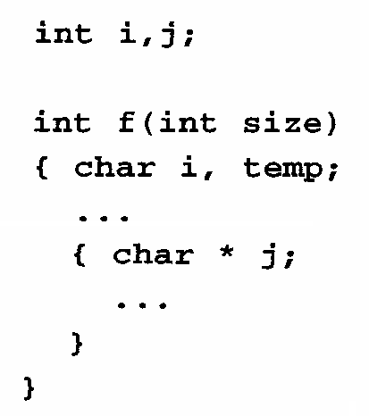
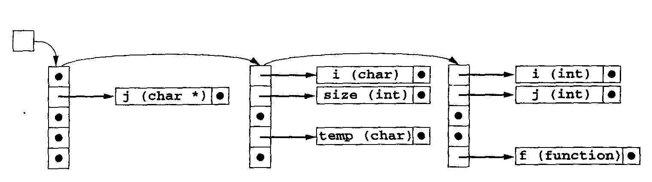

Slide 11
Problemi con la pila degli ambienti
nei compilatori a più passate si potrebbe avere la necessità di rivisitare gli ambienti già cancellati;
alcuni compilatori creano la “cross-reference table” che contiene per ogni variabile dove è definita e dove è referenziata. Tale tabella è ovviamente costruita alla fine della compilazione e alcune informazioni potrebbero non essere più disponibili. La soluzione potrebbe essere quella di salvare opportunamente gli ambienti cancellati (per es. in un file temporaneo)
se sono presenti più TS abbiamo bisogno di più hash table normalmente tutte della stessa dimensione: può capitare, quindi, che per alcuni ambienti con pochi identificatori lo spazio di memoria inutilizzato sia veramente tanto.

Slide 12
Una TS globale
In questo caso bisogna associare all’identificatore un’informazione relativa all’ambiente a cui appartiene.
Ciò può essere fatto associando ad ogni ambiente un numero che verrà incrementato ogni volta che inizia un nuovo ambiente.
Ogni nuovo identificatore sarà inserito all’inizio della lista in modo tale che in cima ci saranno gli identificatori dell’ultimo ambiente analizzato e ciò in accordo con le regole di visibilità.
La cancellazione degli ambienti già analizzati non presenta particolari difficoltà, fermo restando le osservazioni fatte in precedenza.

Slide 13
Osservazioni sul contenuto della TS
Per ogni elemento:
    nome dell’identificatore
    elenco degli attributi

Slide 14
Nome dell’identificatore
In alcuni linguaggi di programmazione la lunghezza degli identificatori è limitata.
In questo caso è possibile memorizzare il nome dell’identificatore in un vettore di caratteri di lunghezza massima pari a quella consentita per la lunghezza degli identificatori stessi.
Lo spreco di memoria risulta irrisorio se il limite per la lunghezza degli identificatori è ragionevole (per es. 8 caratteri).
Tale soluzione non può essere accettata per quei linguaggi che ammettono identificatori di lunghezza arbitraria.

Slide 15
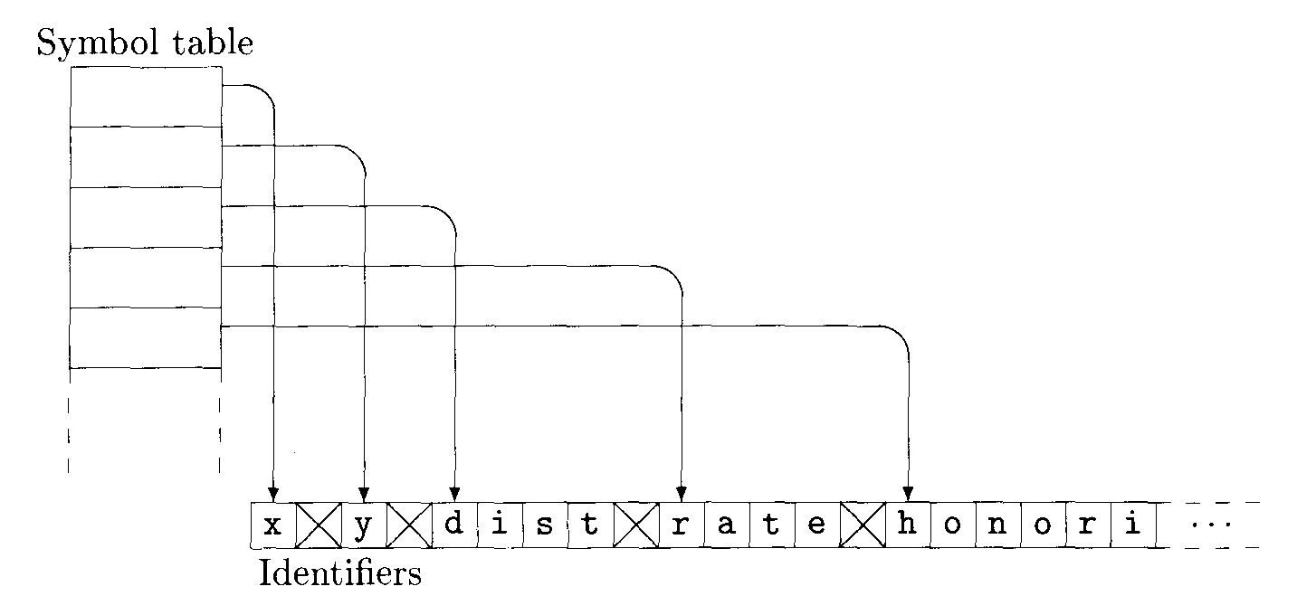
La soluzione
I nomi degli identificatori vengono memorizzati, opportunamente delimitati, in un unico vettore di caratteri di grandi dimensione (detto “array dei nomi”).
Nella TS non sarà presente il nome dell’identificatore ma un puntatore all’array dei nomi.

Slide 16
Type checking
(Controllo dei tipi)
La TS, o meglio il suo contenuto, è molto importante per uno dei principali compiti della fase di analisi semantica: il type checking.
In effetti, con “Type checking” si fa riferimento a due attività separate ma strettamente correlate fra di loro (eseguite insieme):
    type inference: calcolo e mantenimento delle informazioni sui tipi dei dati;
    type checking: controllo che ogni parte del programma abbia un senso per le regole dei tipi ammessi nel linguaggio.

Slide 17
Type checking
(Controllo dei tipi)
Le informazioni sui tipi dei dati possono essere statiche o dinamiche.
In alcuni linguaggi (LISP) la gestione dei tipi dei dati è interamente dinamica. In questo caso il Type checking (type inference + type checking) verrà eseguito durante l’esecuzione.
In altri linguaggi (C, Pascal) le informazioni sono prevalentemente statiche. In questo caso il Type checking (type inference + type checking) verrà eseguito durante il processo di compilazione.
Le informazioni statiche sono anche utili per determinare lo spazio di memoria necessario per allocare le variabili.
Ovviamente noi ci occuperemo solo del Type checking statico.

Slide 18
Compatibilità o equivalenza di tipi
Il Type checker controlla che in un’espressione gli operandi siano compatibili fra di loro e, se necessario, che il risultato sia compatibile con la variabile destinata a riceverlo.
Domanda: “quando due operandi sono compatibili?”
Non basta dire: “quando sono dello tipo”.
Infatti l’introduzione delle dichiarazioni di tipo nei moderni linguaggi di programmazione pone una serie di questioni che il progettista di compilatori (e non solo) deve tenere in considerazione.

Slide 19
Compatibilità o equivalenza di tipi
La risposta sulla compatibilità dei tipi dipende infatti dalla nozione di compatibilità o equivalenza fra tipi che viene adottata.
Si considerano due diverse nozioni di equivalenza:
    Equivalenza nominale
    Equivalenza strutturale

Slide 20
Equivalenza di tipi
Equivalenza nominale: secondo questa nozione due variabili sono dello stesso tipo se e solo se appaiono nella stessa lista di una dichiarazione oppure se sono state dichiarate con lo stesso <nome-tipo> (sia esso predefinito o definito dall’utente).
Equivalenza strutturale: secondo questa nozione due variabili sono dello stesso tipo se hanno la stessa struttura.

Slide 21
Equivalenza di tipi
L’equivalenza nominale risulta molto più restrittiva dell’equivalenza strutturale: due tipi equivalenti nominalmente lo sono anche strutturalmente ma non è generalmente vero il contrario.
Solo da alcuni anni, per evitare differenti interpretazioni da parte dei compilatori si è ritenuto essenziale includere nelle descrizione di un linguaggio anche le regole di equivalenza dei tipi.

Slide 22
Realizzazione di un type checker
Faremo adesso un esempio di un semplice linguaggio per il quale descriveremo il Type checking in termini di azioni semantiche.
Introdurremo i due attributi:
    name
    type
Faremo uso della TS.

Slide 23
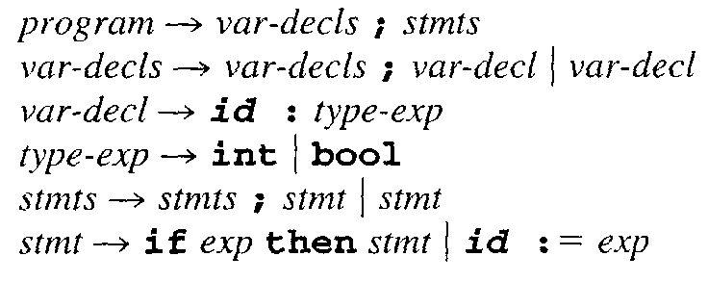


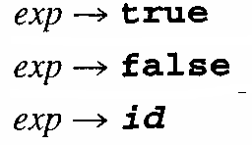
Le regole della grammatica

Slide 24
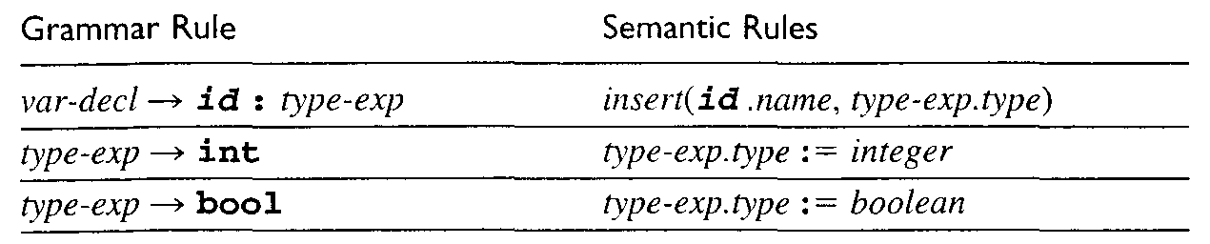
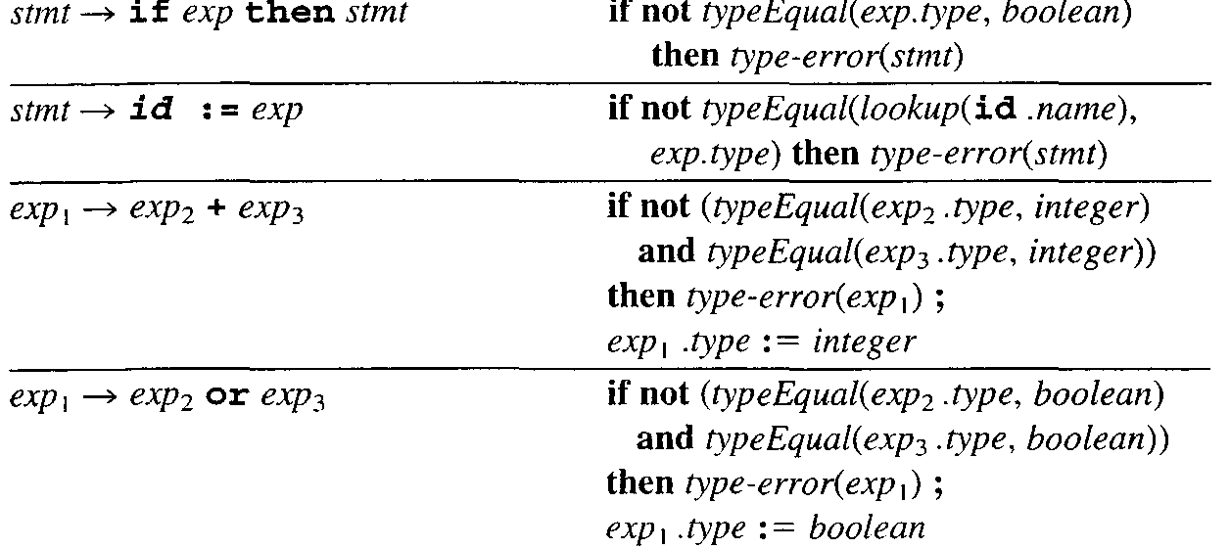
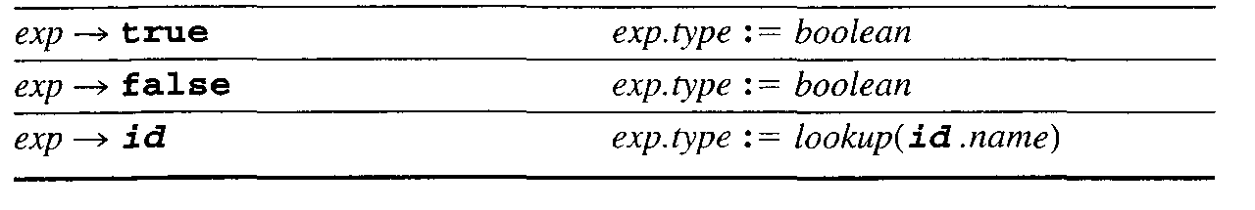

Slide 25
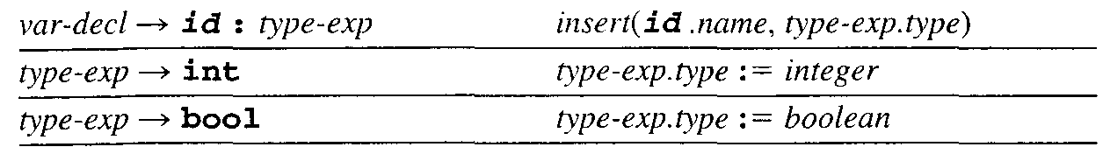
Type checking delle dichiarazioni
La regola semantica
inserisce l’identificatore nella TS e associa ad esso il suo tipo.

Slide 26
Type checking degli statement
Gli statement non hanno un loro tipo ma bisogna sempre verificarne la correttezza.
Nel caso del costrutto if si richiede che l’espressione condizionale sia di tipo boolean.
La funzione typeEqual stabilisce se i tipi rappresentati dai suoi due parametri sono equivalenti (per nome).
La funzione type-error segnalerà opportunamente un errore in funzione dello statement esaminato.

Slide 27
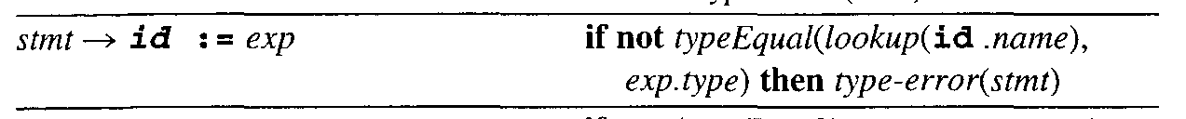
Type checking degli statement
Nel caso dell’assegnazione si richiede che il risultato dell’espressione sia di tipo compatibile con quello della variabile assegnata.
La funzione lookup restituisce il tipo associato all’identificatore passato come parametro.

Slide 28
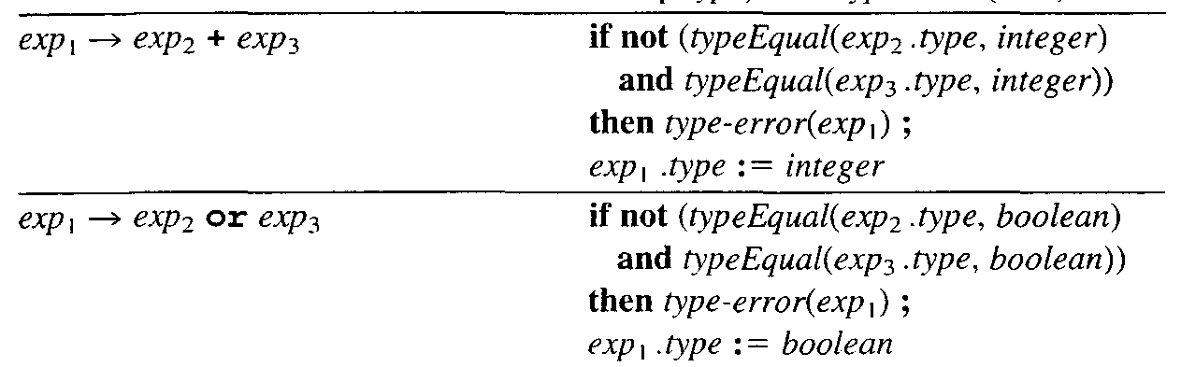
Type checking delle espressioni

Slide 29
Type coercion
(conversione automatica di tipo)
In alcuni linguaggi di programmazione è possibile che alcune espressioni, che coinvolgono operandi di tipo diverso, vengano valutate correttamente dopo opportune conversioni (ogni linguaggio specifica opportune regole di conversione).
Le conversioni possono riguardare sia le espressioni che le assegnazioni.
Le conversioni possono essere:
  implicite: effettuate dal type checker automaticamente.
  esplicite: è il programmatore che forza la conversione.

Slide 30
Type coercion delle espressioni
Consideriamo le seguenti regole:
    exp₁ → exp₂ + exp₃
    type-exp → int
    type-exp → real
L’azione semantica che esegue la conversione di tipo può essere:
if typeEqual(exp₂.type, integer) and typeEqual(exp₃.type, integer) then exp₁.type:=integer
else
if typeEqual(exp₂.type, integer) and typeEqual(exp₃.type, real) then exp₁.type:=real
else
if typeEqual(exp₂.type, real) and typeEqual(exp₃.type, integer) then exp₁.type:=real
else
if typeEqual(exp₂.type, real) and typeEqual(exp₃.type, real) then exp₁.type:=real
else type-error(exp₁)

Slide 31
Overloading
Un operatore (o una funzione) è overloaded se lo stesso nome di operatore ha diverso significato a seconda del contesto.
Es.1 2+3 (somma tra interi)
2.1 +3.0 (somma tra reali)
Es.2 int max(int x,y);
float max (float x,y);
Un modo per eliminare l’ambiguità consiste nell’effettuare le operazioni di lookup nella TS controllando anche la lista dei parametri.

Slide 32
Polimorfismo
Una funzione è polimorfa se può avere parametri di qualsiasi tipo.
Procedure swap(var x,y:anytype);
A differenza dell’overloading in cui ci sono funzioni diverse con lo stesso nome, nel polimorfismo una stessa funzione può essere applicata a variabili di più tipi.
Esistono particolari type checker che, sfruttando particolari e sofisticate tecniche di pattern matching risolvono il problema.

